Slide 1

Дорогие ошибки или как управлять своей судьбой
Продуктовая разработка, комплексная и мульти доменая автоматизация, мультипродуктовые B2B с долгим циклом коммерческой эксплуатации, иностранные заказчики
Notes:
...поздороваться и прокомментировать слайд...
Есть в страховании такой термин как Proximate Cause или первопричина. Очень важно установить что явилось первопричиной убытков в каждом случае и не судить владельца машины свалившей забор, если машину на забор бросило ураганом. Можно себе представить сложности с которыми сталкиваются юристы чтобы доказать, что все было именно так, а не иначе. Но с моей точки зрения им не так тяжело как бизнес аналитикам. У аналитиков обязанности шире, а именно - нужно не допустить прецедента. Продолжая аллегорию, градостоительная команда должна так выстроить улицы, чтобы все автомобили несомые торнадо не встречались с заборами. Итак, речь в моем докладе пойдет о серъёзных ошибках в анализе.

Slide 2

Медынский Юрий mjv.1981@gmail.com
К.т.н., Системы управления и информатика в ТС
35 лет
10 лет в IT
9 лет в роли BA
5 лет в банковской сфере и IT безопасности
5 лет в страховом бизнесе
5 лет в продуктовой компании
5 лет с иностранными заказчиками
Notes:
Прежде чем начать мой скромный доклад, позвольте сказать пару слов о себе. Кто знает, может некоторые из Вас захотят отомстить мне за потраченное сегодня время. (...быстро прокомментировать слайд...)

Slide 3

Notes:
Еще пара слов дабы очертить тематику моего доклада.
Первое. Тех кому проблемы о которых будет идти речь не встречались и/или кто верит в идеальные проекты, прошу заранее простить меня. Говорить я буду о своем опыте, т.е. о том как чаще всего проекты шли в моей жизни. Фундаментальная литература, общие сведения из Wikipedia, большинство конференций и семинаров, в общем все, где рассказывают «как надо» к сожалению имеют мало общего с проблеммами которые сваливались на несчастливую голову вашего покорного слуги.

Slide 4
Notes:
Я буду рассказывать о том как «не надо».

Slide 5
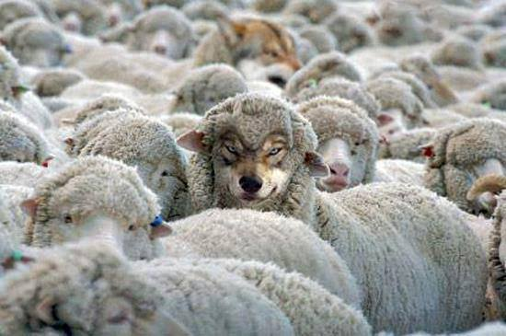
Notes:
Второе.
Сегодняшняя встреча никак не затрагивает случаев с корпоративным шпионажем, продуманным вредительством и прочей диверсионной деятельностью участников IT проектов. Не то чтобы данный аспект несущественен, он как раз таки наоборот заслуживает пристального внимания. Но включив его в рамки доклада мне было бы сложно уложиться в формат конференции.

Slide 6
Notes:
Так что посыл на сегодня таков, что все люди честные и добропорядочные. Ideal World? =) Холиворы после основной части доклада.

Slide 7
Что же такое дорогая ошибка?
Notes:
Коллеги, хочу спросить у Вас, что же такое дорогая ошибка? Выкладывайте как на духу.

Slide 8
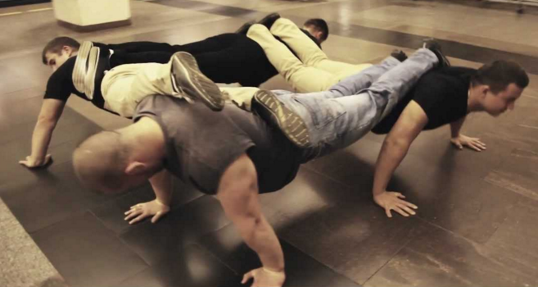
Что же такое дорогая ошибка?
Notes:
По итогу,
1. Дорогая цена для проекта/компании заключается в усилиях, которые тратятся на ее устранение (если она вообще устранима)
2. Чем больше людей будут устранять и чем сложнее процесс устранения, тем дороже ошибка
Не будем забывать, что парни на фото может и прибывают в экстазе от той ситуации в которой оказались, но проектная команда как правило не очень рада бегать по потолку и переобуваться в воздухе в связи с промахами кого бы то ни было.

Slide 9
Чьи ошибки стоят дороже всего?
Notes:
Идем дальше, чьи ошибки стоят дороже всего? Давайте все что есть! Я никому не скажу =)
<дискуссия>
Я собрал несколько веселых фраз и манипуляций которые довелось слышать от специалистов при обнаружении их ошибок. Давайте немного расслабимся.

Slide 10
Чьи ошибки стоят дороже всего?
PM
«Разрабатывайте в PROD. Все риски я беру на себя.»
BA
QA
DEV
«Клиент не понял п.3 и мы убрали его из ТЗ.»
Notes:
Все риски – храбро
На себя – но делать то нам.. ВСЕМ НАМ
Решение уже принято – авторитарно. На чем оно основывается и согласна ли команда?
-----------------------------
Клиент не понял – объяснить, привлечь аналитика
Убрали из ТЗ – а кто наделил PMа компетенцией менять функциональные решения?
Переделывать солюшен опять нужно ВСЕМ НАМ

Slide 11
Чьи ошибки стоят дороже всего?
PM
«Разрабатывайте в PROD. Все риски я беру на себя.»
«Клиент не понял п.3 и мы убрали его из ТЗ.»
BA
«В спеке нельзя описать все. Переделать же можно?»
«Здесь же ясно написано: “пересчитывать все возможные комбинации”.»
QA
DEV
Notes:
Нельзя все – не поспоришь, но это к делу мало относится. Спека лишь инструмент и команде все равно насколько он хорошо подходит. Аналитик отвечает за понимание команды о сути и цели разработки. Как бы то ни было, ВСЕ переделывают
--------------------------
Все возможные – это очень неясно. Пожалуй нельзя написать более неоднозначно. Все, никакие, примерно, в основном, хороший, быстро, соответствующие, похоже на... Все это запрещенные слова. Ненормативная лексика в работе BA, если хотите. Аналитик должен как минимум предпринять попытку определить какие именно комбинации? Дать правило или расписать комбинаторику. И опять же, ВСЕ ...

Slide 12
Чьи ошибки стоят дороже всего?
PM
«Разрабатывайте в PROD. Все риски я беру на себя.»
BA
«В спеке нельзя описать все. Переделать же можно?»
QA
«Аналитик сказал, что ему нравится как работает ну я и закрыл задачу.»
DEV
«Клиент не понял п.3 и мы убрали его из ТЗ.»
«Здесь же ясно написано: “пересчитывать все возможные комбинации”.»
«Это должно тестироваться в рамках регрессионного.»
Notes:
Тестер тестирует, а аналитик верифицирует. Покажите этому сотруднику V-диаграмму, расскажите почему она такая. Ну или пристрелите )
Но импакт уже не такой большой, задача все же не фича, не модуль и не продукт.
-----------------------------
Честно скажу, мало я видел тестеров с хорошими навыками планирования работ по тестированию ПО. Регрессио́нное тести́рование (англ. regression testing, от лат. regressio — движение назад) — собирательное название для всех видов тестирования программного обеспечения, направленных на обнаружение ошибок в уже протестированных участках исходного кода.
Регрессионное должно просто подтвердить, что все ок. Чинить баги в рамках регрессионного тестирования крайне затруднительно (релизы, билды, пересборки и тп)
В общем случае просто дотестить.

Slide 13
Чьи ошибки стоят дороже всего?
PM
«Разрабатывайте в PROD. Все риски я беру на себя.»
BA
«В спеке нельзя описать все. Переделать же можно?»
QA
«Аналитик сказал, что ему нравится как работает ну я и закрыл задачу.»
DEV
«Этого не было в спецификации.»
«Клиент не понял п.3 и мы убрали его из ТЗ.»
«Здесь же ясно написано: “пересчитывать все возможные комбинации”.»
«Это должно тестироваться в рамках регрессионного.»
«Странно, а у меня работало.»
Notes:
Чаще это правда. Но если понимание о неполноте анализа было сразу, то это саботаж.
Но бывает, что это ложь. Аналитики такие вариативные в трактовке того что написали =)
-------------------
Ну дак отдай клиенту свой комп.
Как и в случае с тестером, последствия не такие очевидные как с BA и PM.

Slide 14
Что же категорически плохого может совершить BA?
Notes:
Давайте попробуем уйти от банальностей. Слово «категорически» здесь пытается не допустить превращения этого вопроса в риторический.
<дискуссия>

Slide 15
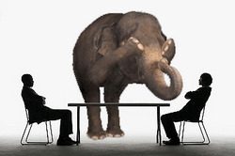
Что же категорически плохого может совершить BA?
Notes:
Я называю это GAP анализа. Не путайте с GAP analysis и Bug of analysis. Выражаясь сухо, это когда ошибка аналитика характеризуется отсутствием анализа в масштабах модуля/этапа работ. Случаи, когда результаты анализа неудовлетворительные тоже считаются GAP.
Почему нужна такая категория, ...

Slide 16
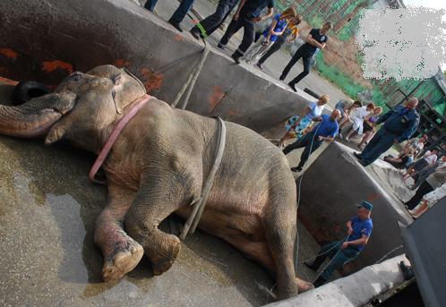
Что же категорически плохого может совершить BA?
Notes:
...да вот примерно поэтому. Аналитик доложил, что нужно убрать вольер в зоопарке, но не сказал что .. А ведь слон то и живым может оказаться, т.е. Вот эта красная стропа в функциональном решении может стать роковой для всех =)
Говоря предметно:
Не сходятся Claim Triangulation и Nominal Trial Balance
Поведение букмарок в Earned Brokerage Report после дизагрегации Notional Rates не описано
...
Что-то не так верно? Возникает естественное желание спросить «что несет этот парень». Давайте его (желание) обозначим как-то...

Slide 17
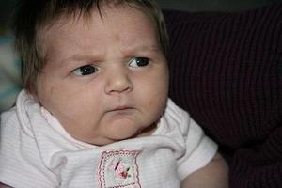
? ? ?
Notes:
Вот так.
Я специально перечислил эти малоизвестные вещи, чтобы дать вам почувствовать важную вещь.
Запомните, это лицо человека встретившего свою судьбу.
Здесь я заканчиваю с неуместным троллингом и покорнейше прошу разрешения все объяснить.

Slide 18
ЗНАНИЯ
ФАКТЫ
Ты ЗНАЕШЬ
Что ты ЗНАЕШЬ
Notes:
Мне посчастливилось встретиться с удачной трактовкой структуры знаний которая сильно помогла в работе и упростила жизнь.
Её то я хотел бы предложить Вам.
Итак, первая группа <читать слайд>

Slide 19
ЗНАНИЯ
ФАКТЫ
ВОПРОСЫ
Ты ЗНАЕШЬ
Что ты ЗНАЕШЬ
Ты ЗНАЕШЬ
Что ты НЕ ЗНАЕШЬ
Notes:
Читать слайд

Slide 20
ЗНАНИЯ
ФАКТЫ
ВОПРОСЫ
ОПЫТ
Ты ЗНАЕШЬ
Что ты ЗНАЕШЬ
Ты ЗНАЕШЬ
Что ты НЕ ЗНАЕШЬ
Что ты ЗНАЕШЬ
Ты НЕ ЗНАЕШЬ
Notes:
Читать слайд

Slide 21
ЗНАНИЯ
ФАКТЫ
ВОПРОСЫ
ОПЫТ
СУДЬБА
Ты ЗНАЕШЬ
Что ты ЗНАЕШЬ
Ты ЗНАЕШЬ
Что ты НЕ ЗНАЕШЬ
Что ты ЗНАЕШЬ
Ты НЕ ЗНАЕШЬ
Что ты НЕ ЗНАЕШЬ
Ты НЕ ЗНАЕШЬ
Notes:
Читать слайд

Slide 22
Notes:
Еще не забыли наше “судьбоносное” лицо?
Вот если вы на полном серьезе рассказываете коллеге о GAP в его работе, а он смотрит на вас так.. Это значит что Вам обеспечены веселые и увлекательные приключения. Ну, т.е. Он не знал о чем вы говорите ранее и продолжает не знать.
Есть еще одно выражение лица человека встречающего свою судьбу.

Slide 23
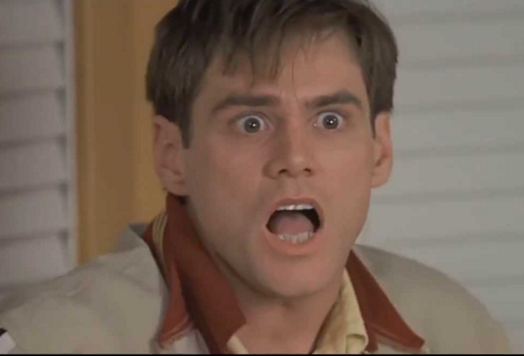
Notes:
Вот это. И, заметтье, тут не совсем таки однозначо можно сказать, что осознание об ошибке пришло к товарищу в полной мере. Переживает сильно, это понятно, но, согласитесь, не факт что он все до конца понимает. Скорее наоборот ))

Slide 24
ЗНАНИЯ
ФАКТЫ
ВОПРОСЫ
ОПЫТ
СУДЬБА
Ты ЗНАЕШЬ
Что ты ЗНАЕШЬ
Ты ЗНАЕШЬ
Что ты НЕ ЗНАЕШЬ
Что ты ЗНАЕШЬ
Ты НЕ ЗНАЕШЬ
Что ты НЕ ЗНАЕШЬ
Ты НЕ ЗНАЕШЬ
Notes:
Чтож, давайте попробуем посмотреть на то как не полагаться на судьбу, а самим управлять ею.

Slide 25
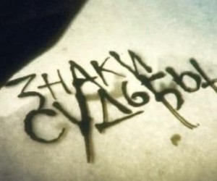
Notes:
Для начала, как порядочные ученые-экспериментаторы, давайте рассмотрим предпосылки

Slide 26
№1 - Человек «с мороза»
Notes:
<Читать слайд>

Slide 27
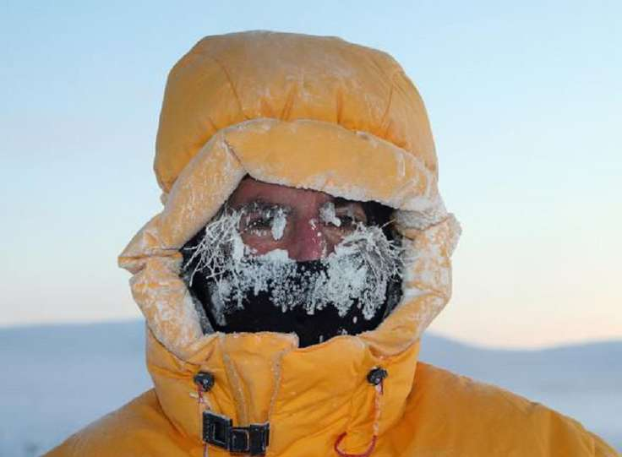
№1 - Человек «с мороза»
Notes:
Newcomer, кадровый резерв без опыта работы в роли, домене, IT, проекте
Обязательна процедура вовлечения (план) и наставничество со стороны человека умеющего разгребать косяки. По научному, кризис солвер.
Если ВЫ:
сформируйте у коллег правильные ожидания от своей работы сейчас и на перспективу.
Не бойтесь ошибиться, лучше сейчас.
Не бойтесь всех отвлекать. Специалист нужен всем.
Чем старше и опытнее источник знаний, тем больше он хочет видеть перед собой молодую шпану, а не формалистов и карьеристов.
Свои достижения мерять в настоящем совершенном времени. Я написал пятьдесят писем, пятьдесят спецификаций – это еще не достижение, а скорее потеря времени. Как вариант – Теперь я могу продемонстрировать работу всех функций этого модуля без посторонней помощи.
Если к ВАМ:
Убедитесь, что общие вещи указанные выше существуют и работают
Поймите как и кем осуществляется ревью деятельности пациента
Помогайте

Slide 28
№2 - Горячая ротация
Notes:
<Читать слайд>

Slide 29
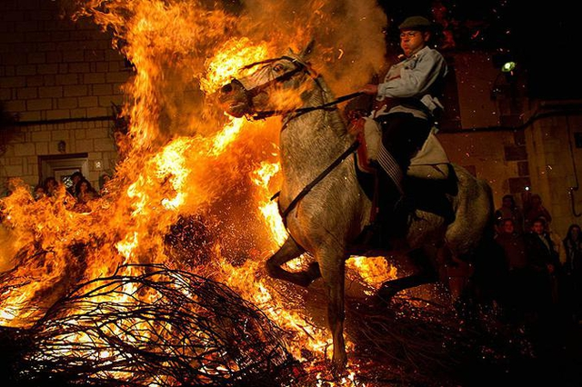
№2 - Горячая ротация
Notes:
Замена (в т.ч. временная) ключевых людей на проекте и/или помощь «опытных» товарищей при пожаре. Товарищ должен быть опытным не только в роли которую будет выполнять, но и в тушении пожаров.
Ожидания от деятельности такого товарища должны быть как можно яснее определены и анонсированы.
Если ВЫ:
Работа с людьми будет самым важным навыком
Откровенность в желании помочь, чтобы опрос участников относительно проблемм и их возможных решений дал наиболее достоверные результаты
Знание ключевых сотрудников и объективной оценки их компетенций
Паттерн аудита проекта и индикаторов проблемм
Если ВАМ:
Понимать причины горячей ротации (не игнорировать своей вины в происходящем)
Честная и своевременная помощь: инициировать встречу и спланировать передачу знаний и вашу совместную работу
Структурировать Ваши оценки ситуации на объективные и субъективные
Возможные меры к улучшению (если понимание о таковых имеется) также раскладывать по категориям (люди, процессы, инструменты)
и структурировать в реактивные и проактивные
Грамотная, пусть даже слижком формальная позиция лучше, чем панибратское и/или пренебрежительное разгильдяйство
НЕ давать советы опираясь на только на личный опыт. Выглядеть будет очень глупо

Slide 30
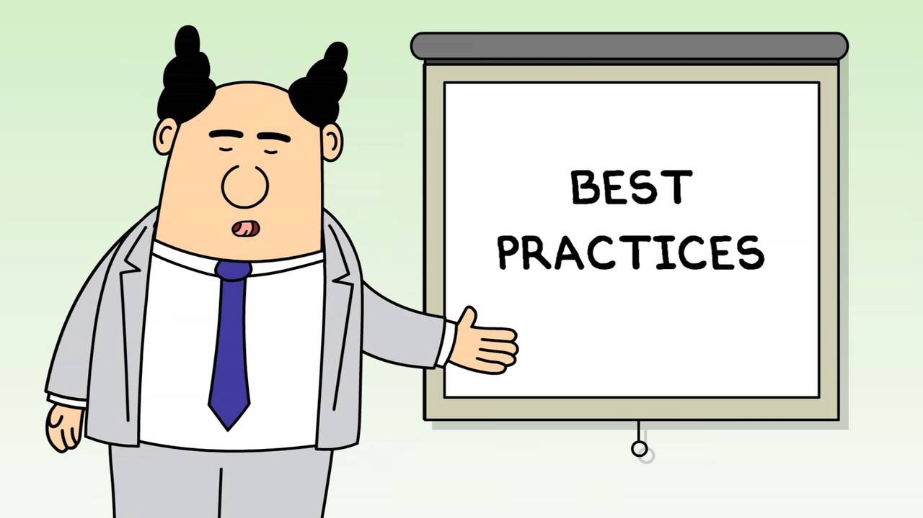
№3 - Внутрипроектные нововведения
Notes:
Обычно в компании уже имеется Best Practice и нужны веские аргументы, чтобы от нее отойти ради каких-либо проектных целей.
Нужны компетенции/опыт во внедрении практик, выборе и комбинировании методологий и хороший послужной список в этом разрезе.
Плохие знаки:
Субъективное «Я чувствую, что так надо», «Все так делают, чем мы хуже», «Риски минимальные», «Это мое экспертное мнение», «Давайте сделаем/попробуем» без объективной арументации
Хорошие знаки:
наличие удачно внедренных (не путать с разработанными) процессов, план подготовки (пилотный эксперимент с хорошей постановкой), параметрические и качественные оценки в объективных единицах измерения.
Управление – это перевод системы из одного состояния в другое.
Что не измеряется – не управляется
А не измеряемым является только невидимое
Соответственно, получать наблюдаемую и управляемую систему: искать метрики для измерений, выстаивание желаемых значений метрик, ставить эксперимент (желательно по науке), понимать инструменты управления метриками.

Slide 31

№4 - Частая смена приоритетов
Notes:
На проекте:
в ходу слова ASAP, нужно было вчера и тп.
Оценки пересматриваются и корректируются НЕ исполнителями.
PM постоянно недоступен
Отсутствует/не актуален план проекта
Страдать (
либо делать все самому

Slide 32
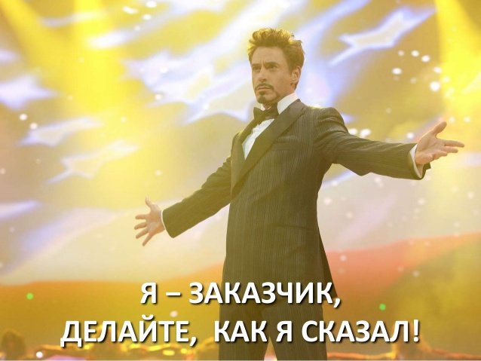
№5 – Некомпетентный заказчик
Notes:
На проекте:
‘Карусель’ stakeholders
Мы не дадим вам acceptance criteria, чтобы вы под них не подстраивались
Нам критически важно получить это в лайв завтра
Мы – маленькая компания и расчитываем, что вы будете экономить наше время
Понять мотивы и дрессировать используя объективные показатели (ставить на счетчик). Работающий процесс управления изменениями жизненно необходим!
Выверить who all list и понять сколько осталось creators and sigs после первого же прецедента
Написать и утвердить свои. Договориться о том как работать с неправильными ожиданиями
Торговаться. Время, объем, качество – выбери два. “Мы можем все в т.ч. Поставить это в лайв завтра, но оно не будет работать. Можем после завтра, но без вот этой части и будет много багов. Можем на следующей неделе без багов, но вот той части все равно не будет...” Убедиться, что заказчик понимает цикл разработки и производительности команды, чтобы с легким сердцем спрашивать “А где вы были с этим запросом две недели назад ну или вчера?”
Ваше время будет экономить автоматизация и если ее сделать плохо, то Вы будете еще больше времени тратить. В конце концов есть PID.. Или уже нет?

Slide 33
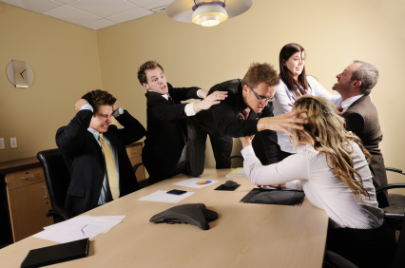
...НУ ИЛИ прочие естественные причины
Notes:
Ну, или иные причины мешающие аналитику сфокусироваться на задаче... Сюда много что можно отнести... На иллюстрации только одна из причин =)

Slide 34
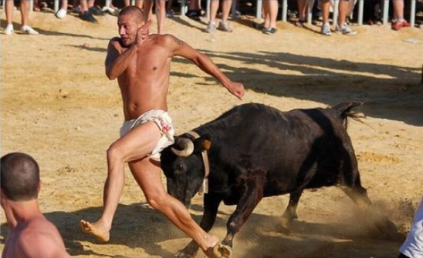
Примеры из жизни
Notes:
Мы обо всем договорились. Отчеты are out of scope
Трудозатраты – 1-2 дня на отчет
В зависимости от задачи, в скоп может попасть до нескольких десятков отчетов
Исторические данные не будут затронуты. Сейчас клиенты не пользуются этим функционалом
Одна транзакция попавшая из фронта в бухгалтерию, оплаченная частично по которой закрыты месяца и года сделает адом жизнь для всех
«Откат» бухгалтерских периодов, фикс данных, пересчет баллансовых ведомостей за все периоды и очень долго потом тестить
Все из п.2 должны делать весьма компетентные товарищи
Консультантов устроит, если после этой доработки бухгалтерский год начнется с нулевыми балансами. Мы же так можем?
Мы все можем, но поддерживать такое решение будет очнь сложно, т.к. остатки все равно есть как по активам, так и по обязательствам
ПО не должно искажать бизнес реальность
Мы дорабатываем свой продукт, а команда Б – свой. Если к ним что-то перестанет от нас «приезжать», то они сами в состоянии спросить.
Команда Б может и не узнать или слижком поздно узнать, что данные приезжали неправильно
Фикс такого бага (клиент вряд-ли признает это доработкой) будет включать чистку исторических данных также
См п. 2.3
Похожий функционал работает у одного из наших заказчиков уже много лет. К сожалению, мы не можем дать документацию сейчас, но, уверен, можем развернуть то же самое у Вас в UAT. Это будет хорошим стартом.
Почему функционал должен заработать на данных другого заказчика?
Кто будет отвечать на вопросы бизнес юзеров по функционалу?
Задача обратного проектирования в некоторых условиях может стать практически невыполнимой

Slide 35
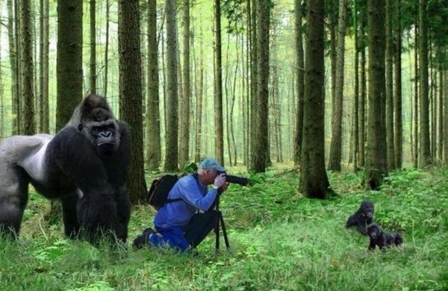
Что же делать если..?
Notes:
Что же делать, если анализ был выполнен в ..сентиментальном ключе?
Не сеять панику
Улыбаться чаше, это если не поможет, то уж точно не повредит

Slide 36
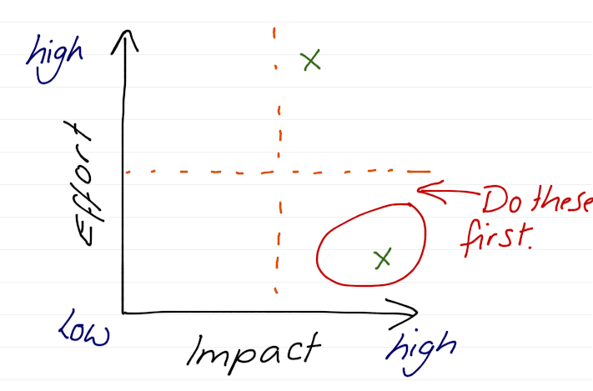
РЕАКТИВНЫЕ ДЕЙСТВИЯ
Notes:
Время как невосполничый ресурс будет приоритетом номер один.
Нужно будет делать как можно больше вещей, где делать нужно как можно меньше.
Ищите Quick Win или Brute Force solutions
Как?

Slide 37
Идентифицируйте и параметризуйте задачи
Характер:
Дезагрегация
Миграция
Интеграция
Мультифункциональная
Время на реализацию:
Долгая
Средняя
Быстрая
Степень влияния на систему/решение:
Минимальное
Среднее
Высокое
Сложность:
Простая
Средняя
Сложная

Slide 38
Идентифицируйте и параметризуйте задачи
Характер:
Дезагрегация
Миграция
Интеграция
Мультифункциональная
Время на реадизацию:
Долгая
Средняя
Быстрая
Степень влияния на систему/решение:
Минимальное
Среднее
Высокое
Сложность:
Простая
Средняя
Сложная

Slide 39
Идентифицируйте и параметризуйте задачи
Характер:
Дезагрегация
Миграция
Интеграция
Мультифункциональная
Время на реализацию:
Долгая
Средняя
Быстрая
Степень влияния на систему/решение:
Минимальное
Среднее
Высокое
Сложность:
Простая
Средняя
Сложная

Slide 40
Идентифицируйте и параметризуйте задачи
Характер:
Дезагрегация
Миграция
Интеграция
Мультифункциональная
Время на реализацию:
Долгая
Средняя
Быстрая
Степень влияния на систему/решение:
Минимальное
Среднее
Высокое
Сложность:
Простая
Средняя
Сложная

Slide 41
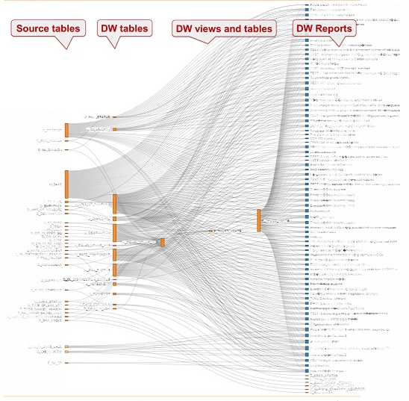
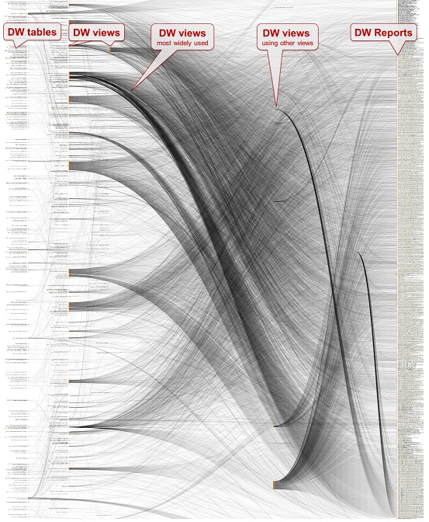
ПРОАКТИВНЫЕ МЕРЫ Traceability

Slide 42
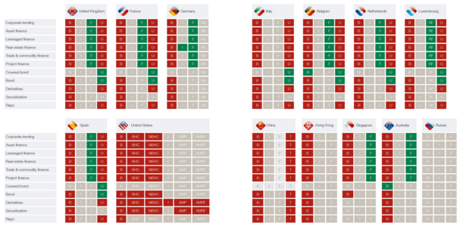
ПРОАКТИВНЫЕ МЕРЫ Взаимозависимости

Slide 43

ПРОАКТИВНЫЕ МЕРЫ Следуйте процессам и здравому смыслу ;)
Не выдавайте решений, позвольте команде делать это
Акцептуйте решение у аритектора и product owner
Не игнорируйте митинг-планирование
Объективно оценивайте свою компетенцию
Изучайте продукты и domain
Консультируйтесь с гуру

Slide 44
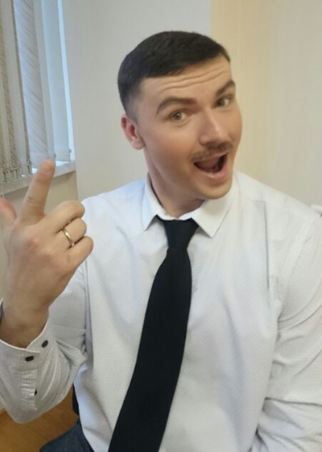
СПАСИБО ЗА ВНИМАНИЕ!
Медынский Юрий mjv.1981@gmail.com

